Slide 1
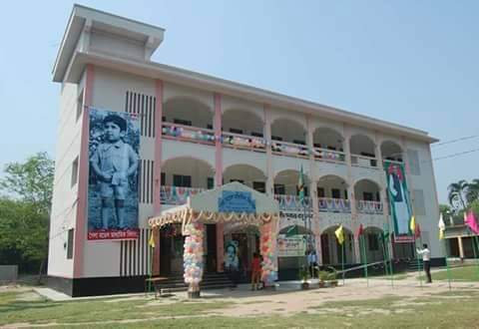
শিক্ষক পরিচিতি
লিওনি শিখা শিকদার
সিনিয়র শিক্ষক
সরকারি গৈলা মডেল মাধ্যমিক বিদ্যালয়, গৈলা, আগৈলঝাড়া, বরিশাল

Slide 2
পাঠ পরিচিতি
৬ষ্ঠ শ্রেণি
বাংলা ১ম পত্র চারুপাঠ

Slide 3
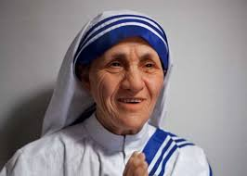
মাদার তেরেসা

Slide 4
শিখন ফল
১। লেখক পরিচিতি উল্লেখ করতে পারবে।
২। নির্বাচিত অংশটুকু শুদ্ধ উচ্চারণে পড়তে পারবে।
৩। মাদার তেরেসার সেবাকর্মের বর্ণনা দিতে পারবে।

Slide 5
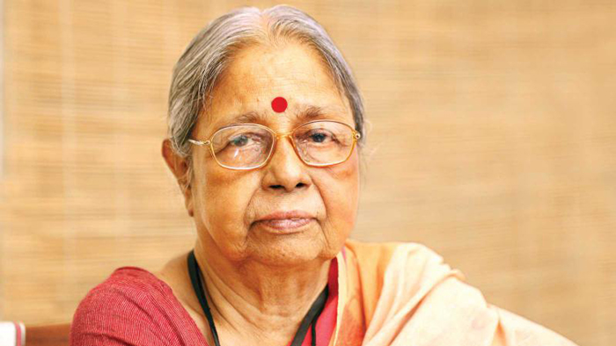
পুরস্কার
জন্ম
বাংলা একাডেমি ও রবীন্দ্র পুরস্কার
১৯৯৩৩
ধ্বনি থেকে কবিতা
অতীত দিনের স্মৃতি
উল্লেখযোগ্য গ্রন্থ
সংস্কৃতিতে একুশে পদক
পদক
সান্‌জীদা খাতুন

Slide 6
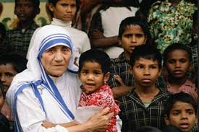
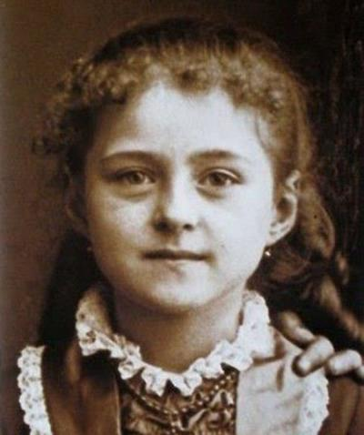
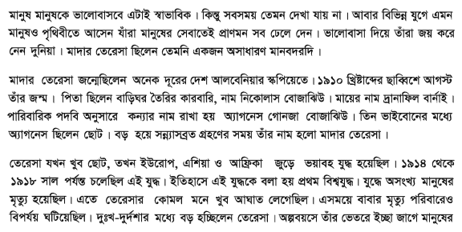
সরবপাঠ

Slide 7
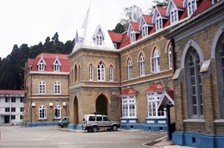
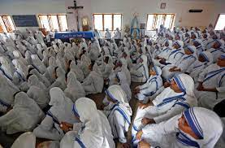
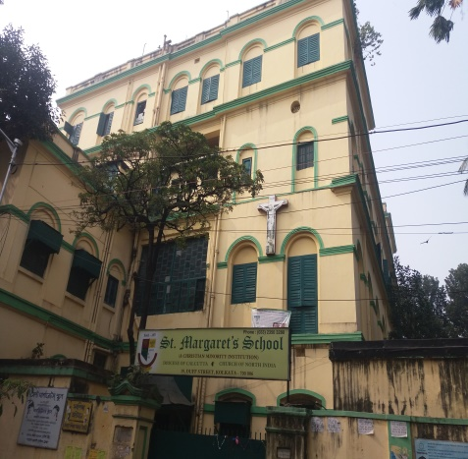
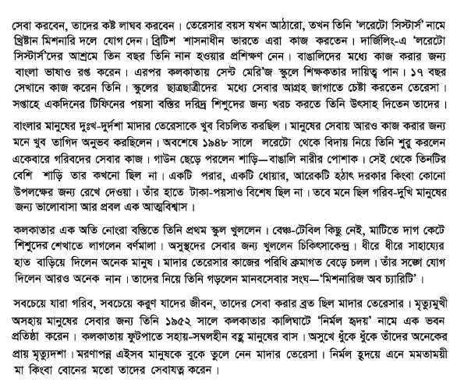

Slide 8
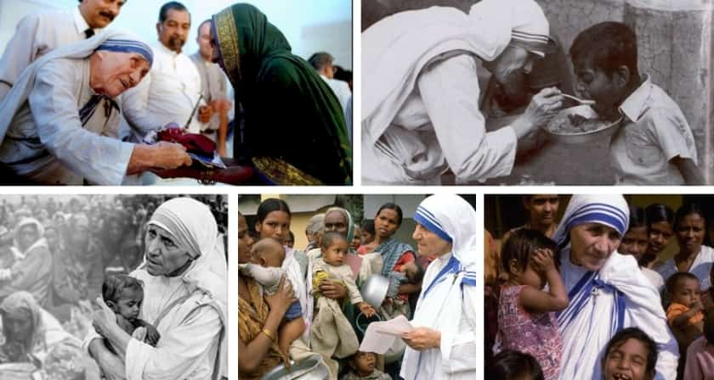
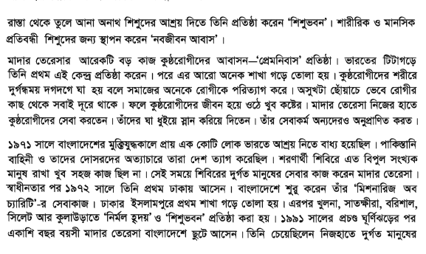

Slide 9
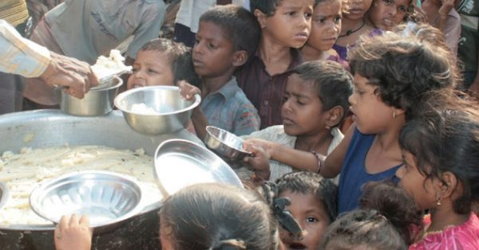
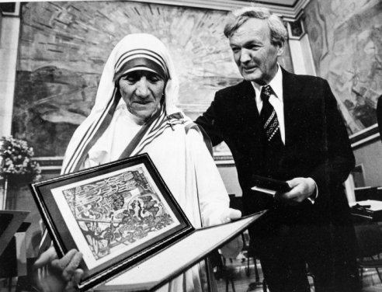
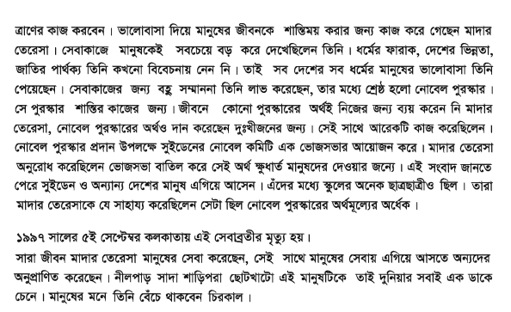

Slide 10
মূল্যায়ন
১. মাদার তেরেসার ‘নবজীবন আবাস’ কাদের জন্য স্থাপন করেন?
উত্তরঃ শারীরিক ও মানসিক প্রতিবন্ধী শিশুদের জন্য।
২. তিনি কত বছর বয়সে ‘লরেটো সিস্টার্স’ নামে খ্রিষ্টান মিশনারি দলে যোগ দেন ?
উত্তরঃ আঠারো বছর বয়সে।
৩. মাদার তেরেসা শেষ কবে বাংলাদেশে এসেছিলেন?
উত্তরঃ ১৯৯১ খ্রীস্টাব্দে।
৪. ১৯৭১ সালের মুক্তিযুদ্ধে তিনি কী অবদান রাখেন?
উত্তরঃ দূর্গত মানুষের সেবা করা।

Slide 11
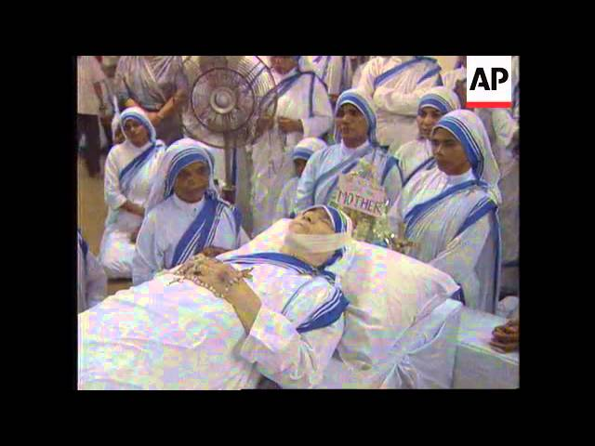
বাড়ির কাজ
মানুষের মনে তিনি বেঁচে থাকবেন চিরকাল - বিশ্লেষণ কর।

Slide 12
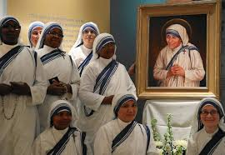
সবাইকে ধন্যবাদ

